Slide 1
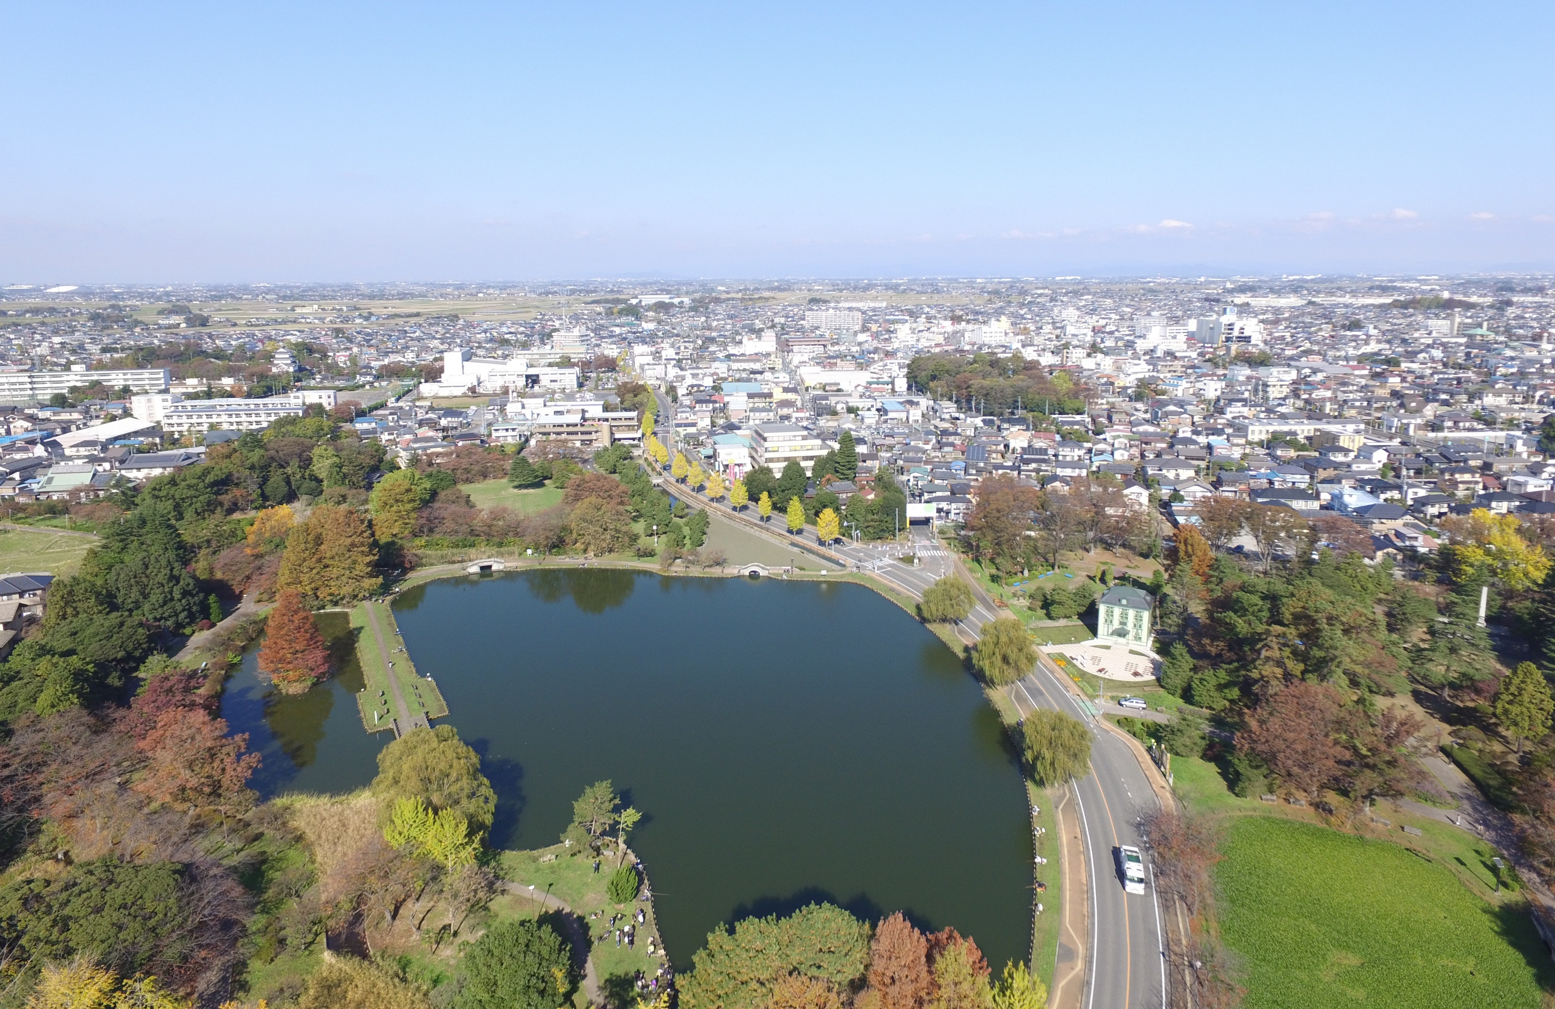
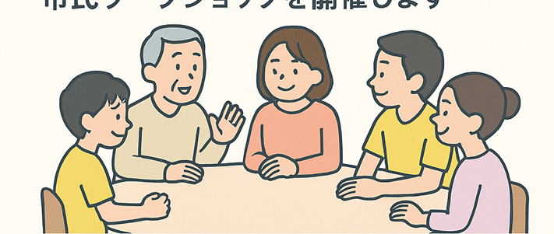
「官民連携」による公共施設の再編・再整備で
行田のまちなかを もっと魅力あふれる
素敵な場所へ！
市民ワークショップ開催のお知らせ
「あなたが市の中心市街地を魅力的にするとしたらどうしますか？」
市民の皆さまで考えていただくためのワークショップを開催します。
開 催 日 時（ 全 3 回 ）
申 込 方 法（ 公 募 ）
①令和８年２月８日(日)
②２月28日(土)
③３月14日(土) ※時間は全て13：30～15：30
申込フォームまたは電子
メールからお申込みください。
募 集 人 数
場 所
10人程度
「みらい」または
「VIVAぎょうだ」
※詳細は参加決定後にお知らせ
申 込 期 限
令和８年１月13日(火)
※26日（月）まで延長します
※参加者に対してのみ１月26日（月）
30日(金)までに連絡します。
対 象
市内在住、在勤、又は在学し、原則全ての回に参加できる方
備 考
※応募多数の場合は地域や年代などを考慮して選定する場合があります（公募以外の方法と併せて30～40人を想定）。
※報酬はありません。
※ワークショップの様子は市報や市ＨＰなどに掲載する場合があります。
※託児スペース及び保育員を用意します。なお、子ども同伴の参加も可能です（学齢は応相談）。
問 合 せ 先
公共施設再編・まちづくり準備室
☎：048-556-1111（内線302）
✉：shisetsu-machi@city.gyoda.lg.jp

Slide 2
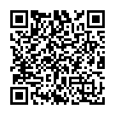
行田のまちなかを もっと魅力あふれる
素敵な場所へ！ワークショップ参加申込書
【応募方法】
Web申込：最下段に記載のQRコードを読み込み、必要事項をご入力ください。
電子メール申込：本用紙に記載の【申込者情報】の各項目を記載または添付のうえ、公共施設再編・まちづくり準備室宛て（shisetsu-machi@city.gyoda.lg.jp）送信してください。
【申込者情報】＊の質問は必須事項になります。
１.お名前＊
２.ご年齢＊
３.お住まい（都道府県から記載してください）＊
４.勤務先、学校名（市外在住の方は記載してください。）
５.メールアドレス（参加いただく方には、原則メールでご連絡させていただきます。）＊
６.電話番号（平日の日中につながる連絡先を記載してください。参加いただく方で、メール
アドレスをお持ちでない方には、お電話にてご連絡させていただきます。）＊
７.本ワークショップを知ったきっかけ
（当てはまるものを選択して記載してください。）＊
・市ホームページ
・市報ぎょうだ
・SNS
・その他（具体的に記載してください）
８.子ども同伴の希望
（当てはまるものを選択して記載してください。）＊
・あり
・なし
９.託児希望の有無
（当てはまるものを選択して記載してください。）
・あり
・なし
10.行田市中心市街地に欲しい場所
（イメージがあれば、記載してください。
例：みんなが集まって活動できる場所/子どもが遊べる場所 など）
11.ご質問・ご要望
申込フォーム

